Slide 1

TOÁN
Ôn tập: Phép nhân và phép chia hai phân số
Trang 11

Slide 2


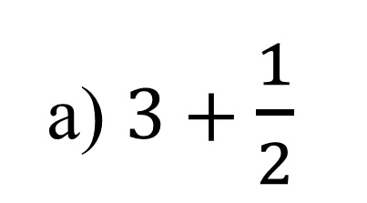
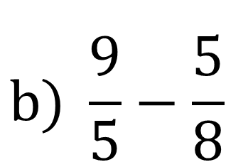
KHỞI ĐỘNG
Thực hiện phép tính sau:
$$b) \frac{9}{5}−\frac{5}{8}$$
a) 3 + $\frac{1}{2}$

Slide 3
MỤC TIÊU
Ôn tập cách thực hiện phép tính nhân và chia 2 phân số.
Biết vận dụng kiến thức để thực hiện làm các bài tập.

Slide 4
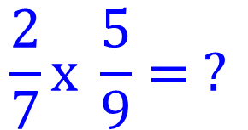
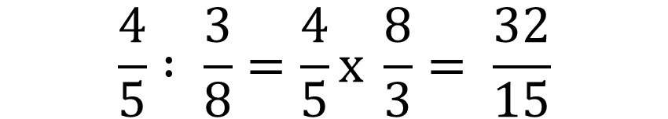
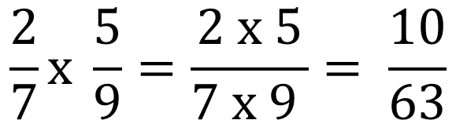
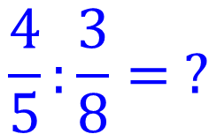
$$\frac{2}{7}x \frac{5}{9}= ?$$
Ví dụ 1:
$$\frac{2}{7}x \frac{5}{9}=\frac{2 x 5}{7 x 9 }= \frac{10}{63}$$
1. Muốn nhân hai phân số ta lấy tử số nhân với tử số, mẫu số nhân với mẫu số.
$$\frac{4}{5}:\frac{3}{8}= ?$$
Ví dụ 2:
$$\frac{4}{5} : \frac{3}{8}=\frac{4}{5}x \frac{8}{3}= \frac{32}{15}$$
2. Muốn chia một phân số cho một phân số ta lấy phân số thứ nhất nhân với phân số thứ hai đảo ngược.
Notes:
*Nêu cách nhân (chia) hai PS.
Lưu ý: Phép chia hai PS cho nhau ta ko cần làm bước trung gian tử nhân tử, mẫu nhân mẫu.

Slide 5
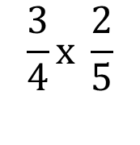
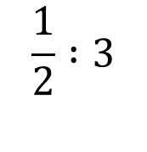
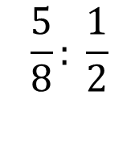
THỰC HÀNH
Bài 1: Tính
a)
$$\frac{3}{4}x \frac{2}{5}$$
$$\frac{5}{8}: \frac{1}{2}$$
b)
$$\frac{1}{2} :3$$

Slide 6

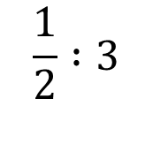
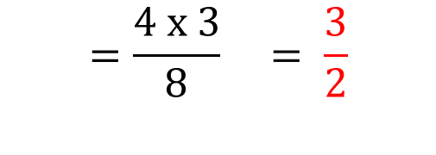
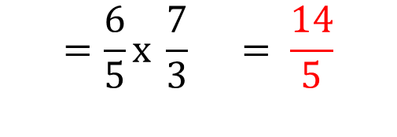
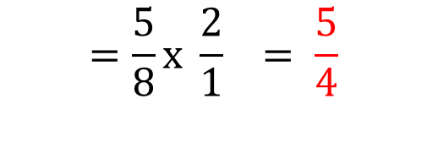
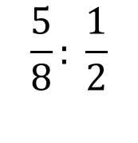
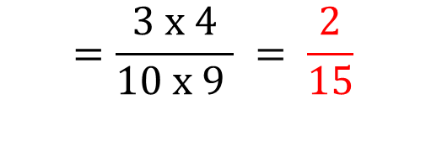
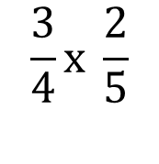

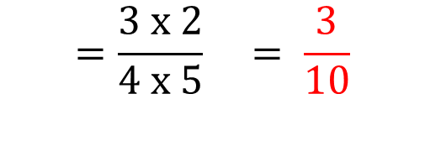
Bài 1: Tính
a)
$$=\frac{3 x 4}{10 x 9 } = \frac{2}{15}$$
$$=\frac{6}{5}x \frac{7}{3} = \frac{14}{5}$$
$$\frac{3}{4}x \frac{2}{5}$$
$$=\frac{3 x 2}{4 x 5} = \frac{3}{10}$$
$$\frac{5}{8}: \frac{1}{2}$$
$$=\frac{5}{8}x \frac{2}{1} = \frac{5}{4}$$
$$=\frac{4 x 3}{8} = \frac{3}{2}$$
$$=3 x \frac{2}{1}= 6$$
b)
$$\frac{1}{2} :3$$
$$=\frac{1}{2} x\frac{1}{3}= \frac{1}{6}$$
Notes:
- Khi nhân, chia hai PS ta cần lưu ý gì? (Rút gọn dưới dạng PS tối giản)
*GV có thể cho HS làm phép nhân 2 PS theo cách rút gọn trực tiếp.
Kết quả của phép nhân, chia PS có thể đưa về PS tối giản luôn.
Qua BT 1, con đã đạt được mục tiêu nào của bài học?

Slide 7
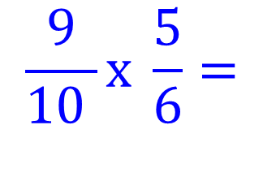
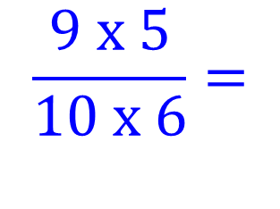
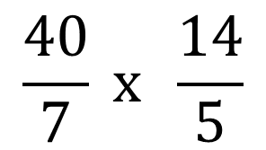
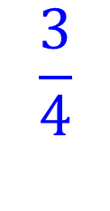
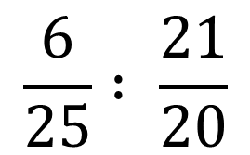
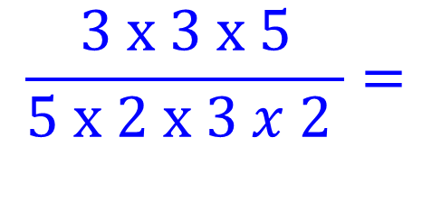
Bài 2: Tính theo mẫu:
a.
$$\frac{9}{10 }x \frac{5}{6}=$$
$$\frac{9 x 5}{10 x 6}=$$
$$\frac{3 x 3 x 5}{5 x 2 x 3 x 2 }=$$
$$\frac{3}{4}$$
Mẫu:
$$\frac{6}{25} : \frac{21}{20}$$
b.
c.
$$\frac{40}{7} x \frac{14}{5}$$
Notes:
GV lưu ý: Chỉ rút gọn khi cả TS và MS là tích.
Muốn tính nhanh được biểu thức PS ta làm thế nào?

Slide 8

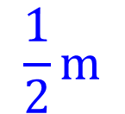
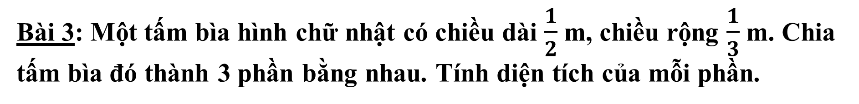
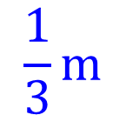
Bài 3: Một tấm bìa hình chữ nhật có chiều dài $\frac{1}{2}$ m, chiều rộng $\frac{1}{3}$ m. Chia tấm bìa đó thành 3 phần bằng nhau. Tính diện tích của mỗi phần.
Tóm tắt:
Bài giải
$$\frac{1}{3}m$$
Diện tích của tấm bìa là:
?
?
?
x
(m²)
$$\frac{1}{2}m$$
Diện tích của mỗi phần là:
: 3 =
(m²)
Đáp số:
m²
Notes:
Đây là dạng toán gì? Khi giải dạng toán này con cần lưu ý gì?
Qua BT 3 con đã đạt được mục tiêu nào của bài học?

Slide 9



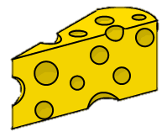

CHÚ CHUỘT PHÔ MAI
BẮT ĐẦU

Slide 10




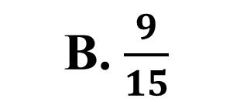

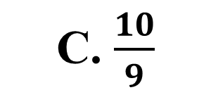
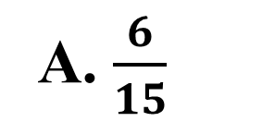
A. $\frac{6}{15}$
B. $\frac{9}{15}$
C. $\frac{10}{9}$
Chính xác!
Kết quả của phép tính: là:
$$\frac{2}{3} : \frac{3}{5}$$
C. $\frac{10}{9}$

Slide 11

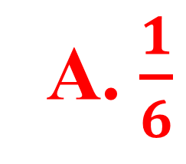


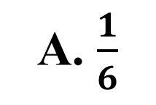
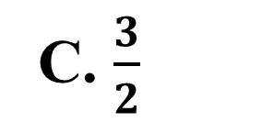
A. $\frac{1}{6}$
B. $\frac{2}{6}$
C. $\frac{3}{2}$
Tuyệt vời
A. $\frac{1}{6}$
Kết quả của phép tính: là:
$$\frac{1}{2} x \frac{1}{3}$$

Slide 12
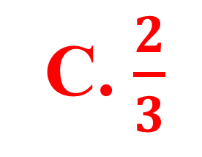
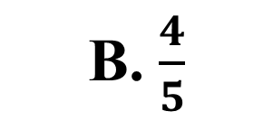
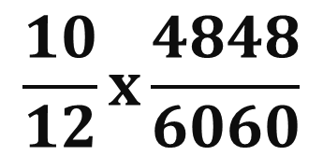

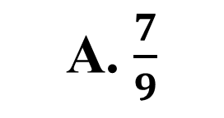
A. $\frac{7}{9}$
B. $\frac{4}{5}$
C. $\frac{2}{3}$
Quá giỏi
C. $\frac{2}{3}$
Kết quả của phép tính: là:
$$\frac{10}{12}x\frac{4848}{6060}$$

Slide 13
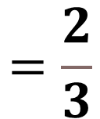
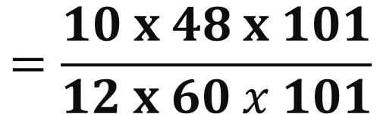
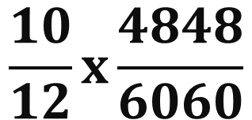
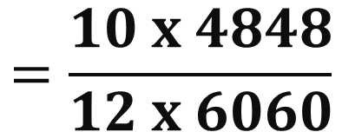
1
4
$$\frac{10}{12}x\frac{4848}{6060}$$
$$=\frac{10 x 4848}{12 x 6060}$$
$$=\frac{10 x 48 x 101}{12 x 60 x 101}$$
$$=\frac{2}{3}$$
1
6
Notes:
Qua trò chơi vừa rồi các con đã được ôn tập kiến thức g

Slide 14
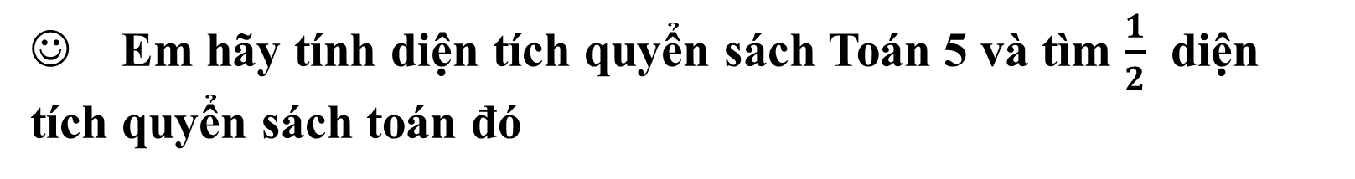
VẬN DỤNG
☺ Em hãy tính diện tích quyển sách Toán 5 và tìm $\frac{1}{2}$ diện tích quyển sách toán đó
.
Chuẩn bị bài sau: Hỗn số

